Slide 1
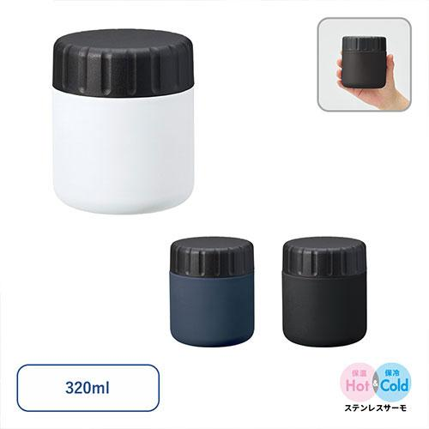
【提案書】
Zalattoサーモスープポット320ml
320mlサイズの保冷保温機能付きスープポットです。スッキリとしたシンプルな形状のため、どんなオリジナル名入れとも相性抜群。カラーバリエーションは全4色展開です。
特徴
納期
納期スペース
仕様
素材 : ステンレス(18-8)、PP 他
サイズ : Φ89×104(mm)
容量 : 300ml
付属品 : 取説付(紙箱面)
包装 : PE袋、紙箱
備考 : 食品衛生検査済
お見積
お見積りスペース

